Slide 1
Embeddings
Diplomatura en Ciencia de Datos,
Aprendizaje Automático y sus Aplicaciones
FaMAF-UNC
Agosto 2022

Slide 2

Qué es un embedding (proyección)

Slide 3
Qué es un embedding (proyección)

Slide 4
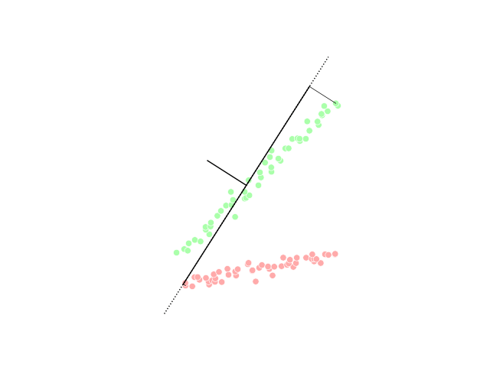
Qué es un embedding (proyección)

Slide 5
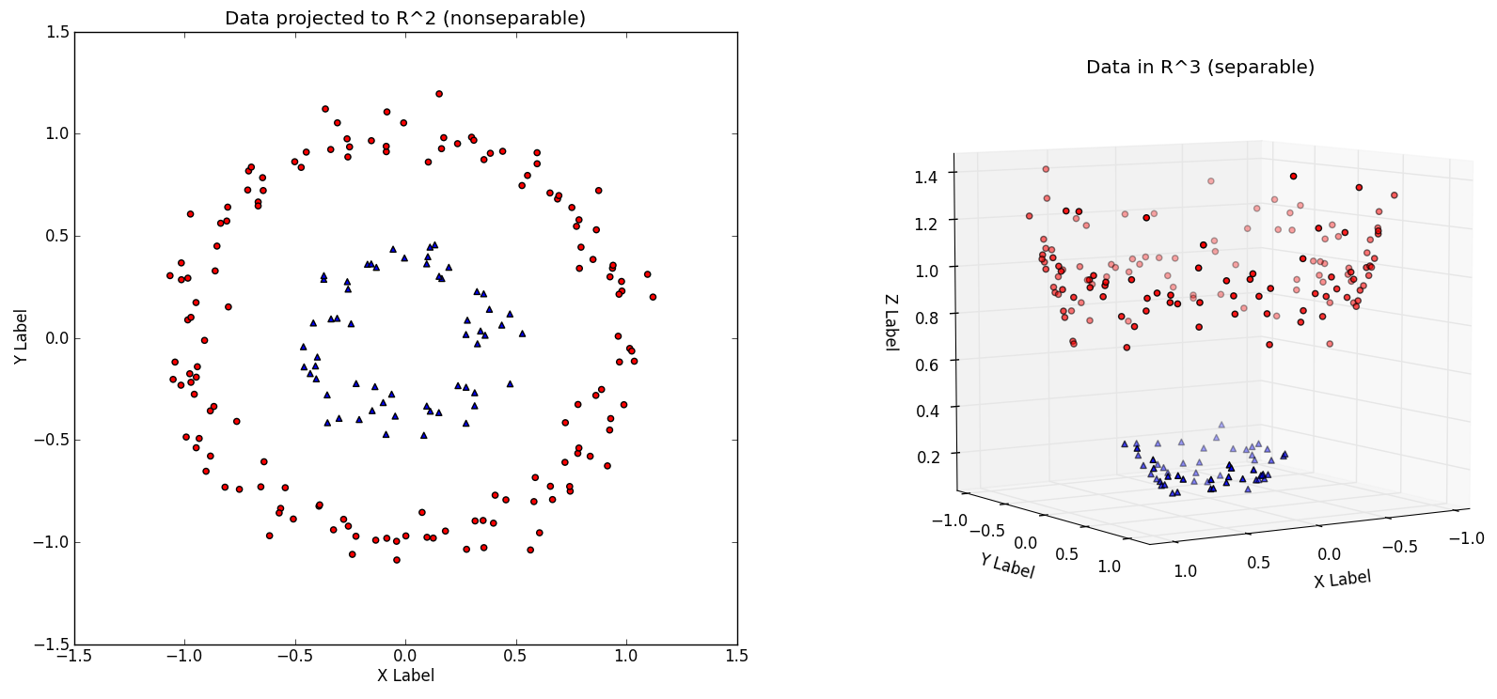
Qué es un embedding (proyección)

Slide 6
Qué es un embedding
Y un videíto sobre el kernel trick
https://www.youtube.com/watch?v=3liCbRZPrZA

Slide 7
Tipos de embeddings
Técnicas populares dentro de la familia de los embeddings
Selección de características → supervisado o no supervisado
Agrupamiento de características → supervisado o no supervisado
The kernel trick → un espacio de mayor dimensionalidad!
Principal Component Analysis
Latent Dirichlet Allocation
t-sne
Neural embeddings

Slide 8
Objetivos de los embeddings
En lugar de elegir un subconjunto de características, crear nuevas
Sin tener en cuenta etiquetas de clase
Proyectar a menos dimensiones preservando la mayor cantidad de información posible → minimizando el error cuadrado de reconstruir los datos originales

Slide 9
Para qué sirven?
Reducción de dimensionalidad
Reducir overfitting
Generalización
Acercamiento a las causas latentes
Reducir el tiempo en ingeniería de características
Reducir el sesgo del científico
Visualizar

Slide 10
Qué perdemos?
Información
Interpretabilidad

Slide 11
Selección de Características
Reducción de dimensionalidad simplemente eliminando características
Intuición: eliminamos ruido
Pero… la selección de características se hace en relación a una clase!
https://scikit-learn.org/stable/modules/feature_selection.html
Cómo hacemos si no tenemos clases?
Aplicamos conocimiento de dominio!
P.ej., en lenguaje natural:
eliminamos palabras poco frecuentes
eliminamos palabras muy frecuentes

Slide 12
Selección de Características
Reducción de dimensionalidad simplemente eliminando características
Intuición: eliminamos ruido
También tenemos métodos basados en varianza:
Eliminar características con poca varianza (en scikit learn, VarianceThreshold)
Eliminar características redundantes con otras (en scikit learn, mutual_info_classif)

Slide 13
Agrupamiento de Características
Combinación de características dependientes (redundantes)
Por ejemplo, combinación lineal de el número de paradas recorridas por un colectivo y la distancia
Combinación de características que sabemos que se pueden representar unidas
Por ej., sustituir viento, temperatura y humedad por sensación térmica
Podemos sustituir características por la clase a la que pertenecen!
Por ej., en lenguaje natural, sustituir “corríamos” por “correr” o por V

Slide 14
Principal Component Analysis
Minimiza el error cuadrado de reconstruir los datos originales

Slide 15
Principal Component Analysis
Minimiza el error cuadrado de reconstruir los datos originales

Slide 16
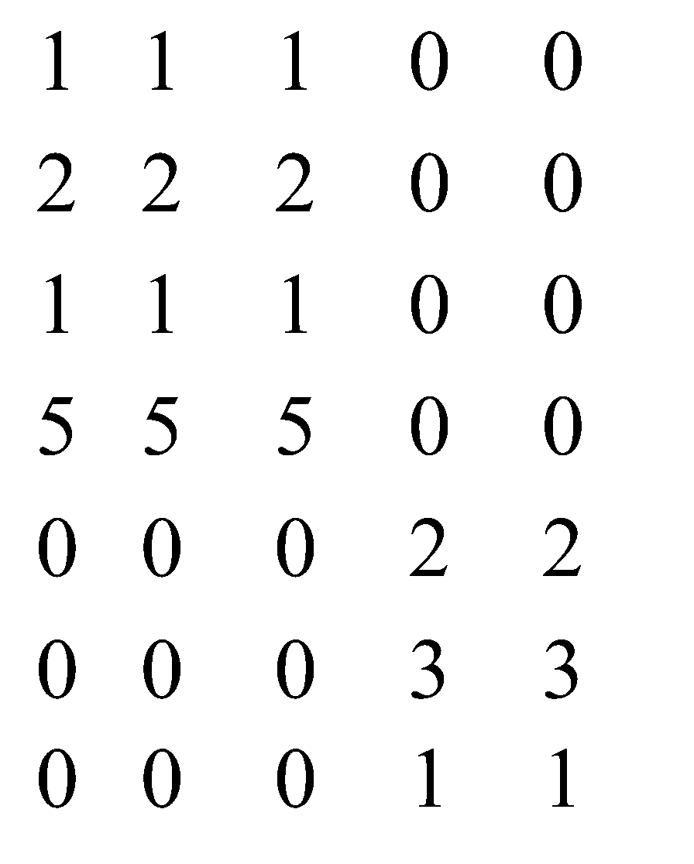
Descomposición en Valores Singulares
Los componentes principales se encuentran descomponiendo una matriz en valores singulares (eigenvalues) → singular value decomposition (SVD)
λ₁
=
x
x
u₁
u₂
λ₂
v₁
v₂

Slide 17
Latent Semantic Analysis
Términos x Documentos
Documentos x Conceptos
Los componentes principales se encuentran descomponiendo una matriz en valores singulares (eigenvalues) → singular value decomposition (SVD)
Fuerza de cada concepto
λ₁
Términos x Conceptos
=
x
x
u₁
u₂
λ₂
v₁
v₂

Slide 18
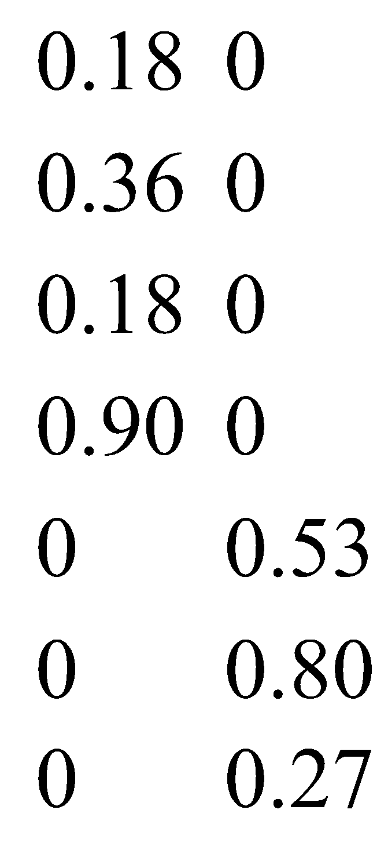
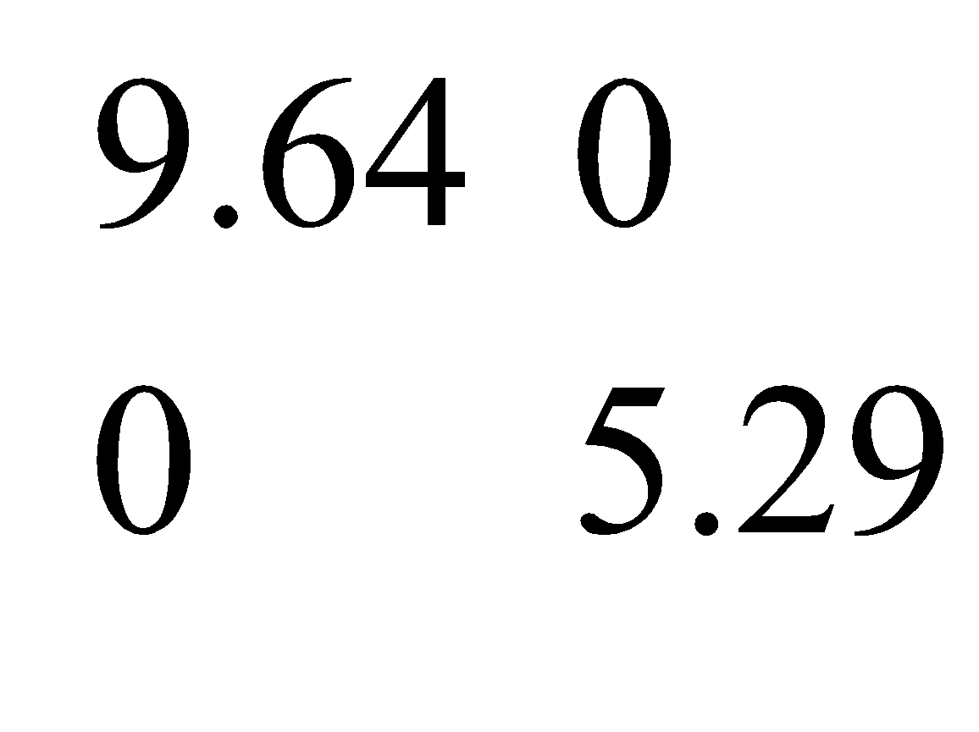
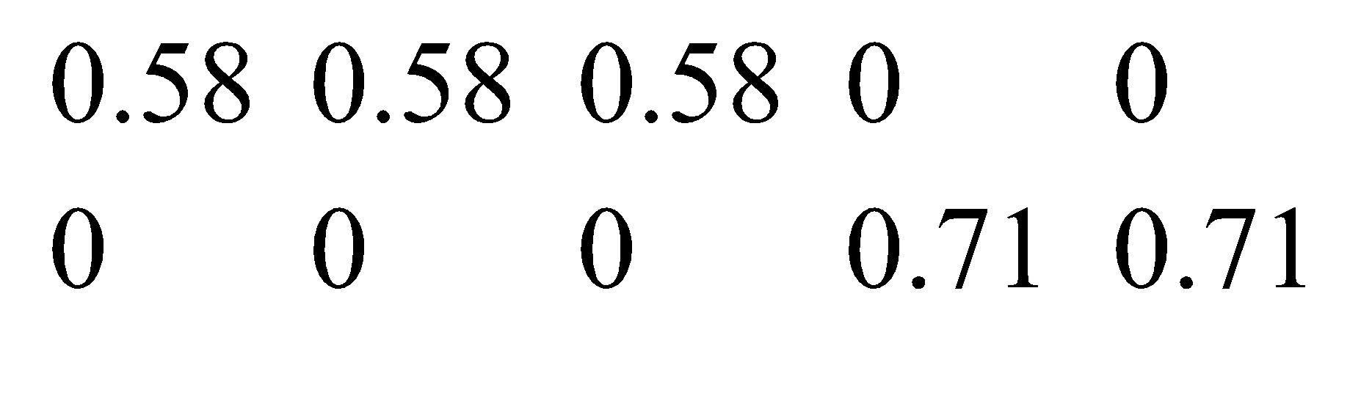
Latent Semantic Analysis
inf. retrieval
lung
data
brain
CS
=
x
x
MD

Slide 19
Latent Semantic Analysis
computación
inf. retrieval
Documentos x Conceptos
lung
medicina
data
brain
CS
=
x
x
MD

Slide 20
Latent Semantic Analysis
inf. retrieval
fuerza del concepto de computación
lung
data
brain
CS
=
x
x
MD

Slide 21
Latent Semantic Analysis
inf. retrieval
Términos x Conceptos
lung
data
brain
computación
CS
=
x
x
MD

Slide 22
Latent Semantic Analysis:
Reducción de dimensionalidad
=
x
x

Slide 23
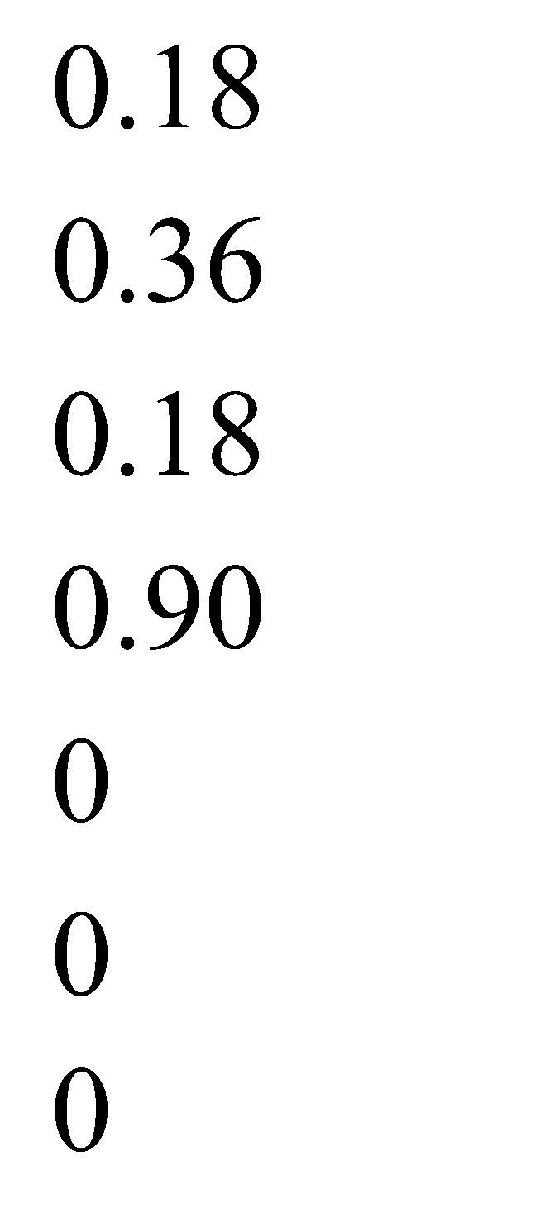
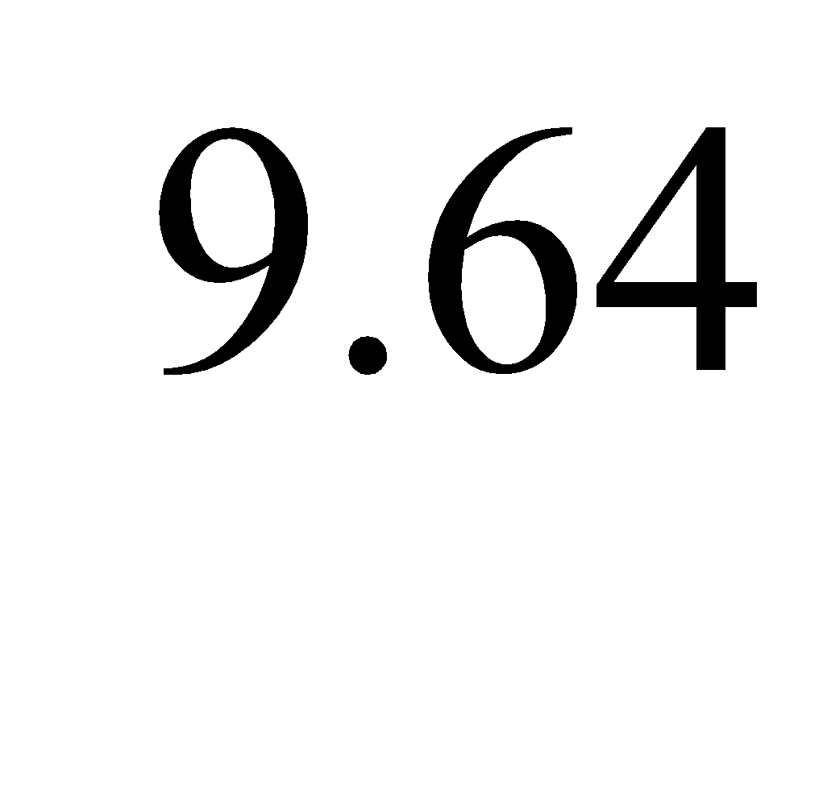
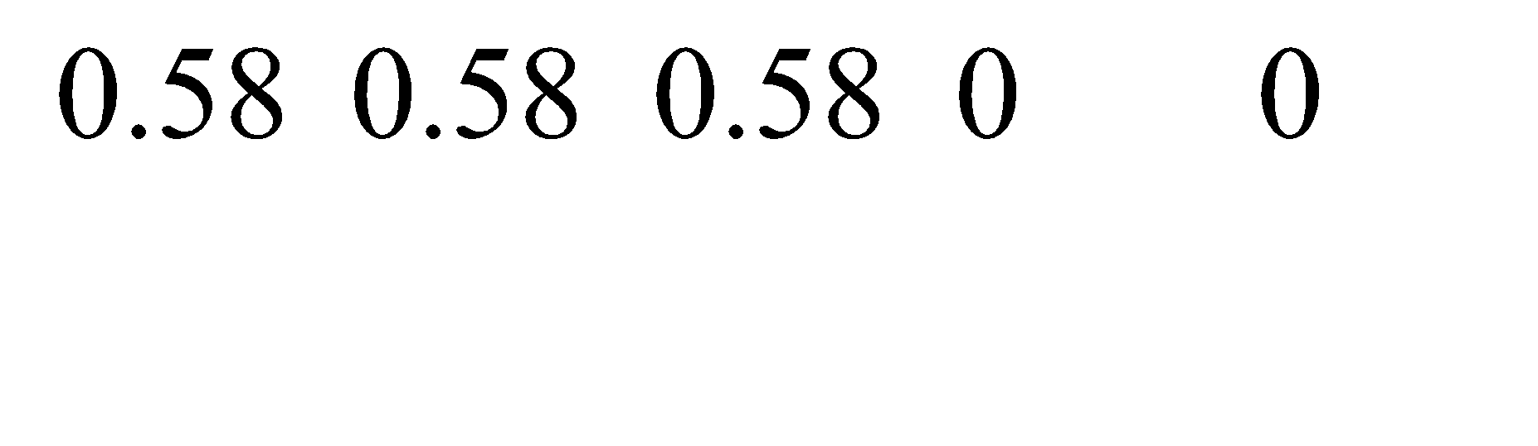
Latent Semantic Analysis:
Reducción de dimensionalidad
~
x
x

Slide 24
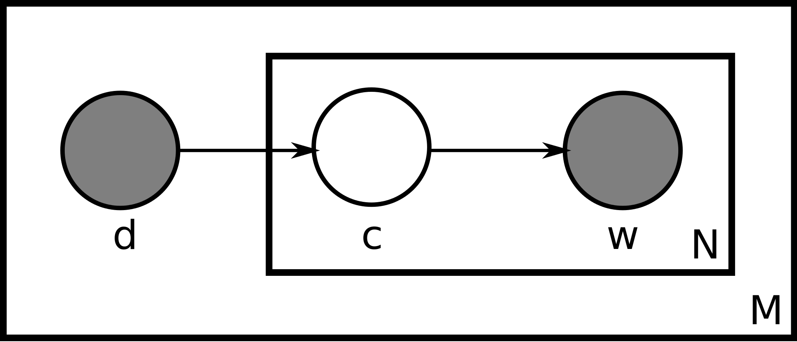
Probabilistic Latent Semantic Analysis
Modela la distribución de cada co-ocurrencia como una mezcla de distribuciones multinomiales independientes o clases latentes o tópicos (el n de tópicos es un parámetro)
d es el documento
c es un tópico obtenido de la distribución de tópicos del documento P(c|d)
w es una palabra obtenida de la distribución de palabras de c

Slide 25
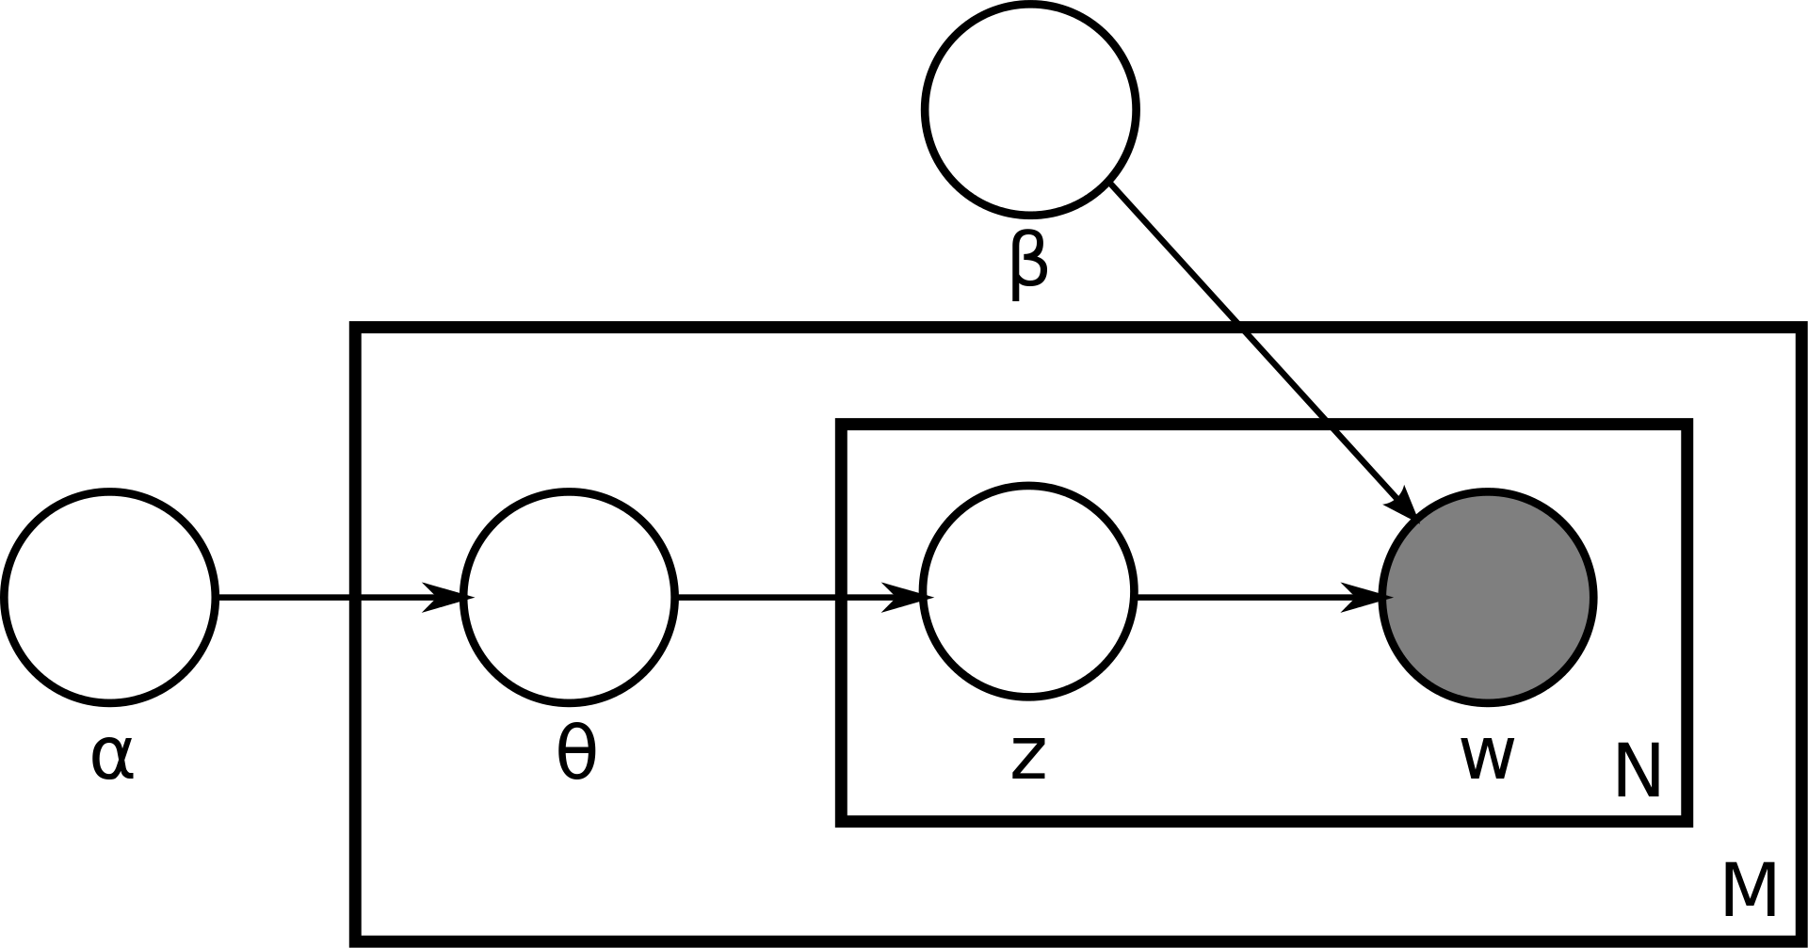
Latent Dirichlet Allocation
Modela la distribución de cada co-ocurrencia como una mezcla de distribuciones multinomiales (clases latentes o tópicos)
Se asume que las clases latentes están distribuidas según la distribución de Dirichlet, una distribución de probabilidad continua multivariada

Slide 26
Latent Dirichlet Allocation
α es el parámetro de de Dirichlet en la distribución de tópicos por documentos
β es el parámetro de Dirichlet en la distribución de palabras por tópicos
Theta es la distribución de tópicos para el documento i
Phi es la distribución de palabras para el tópico k
Z es el tópico para la j-ésima palabra del documento i
W es la j-ésima palabra del documento i

Slide 27
t-SNE
t-distributed stochastic neighbor embedding (t-SNE)
reducción de dimensionalidad no lineal
para visualización en dos o tres dimensiones
los objetos semejantes quedan cercanos y los más diferentes quedan más distantes, con alta probabilidad

Slide 28
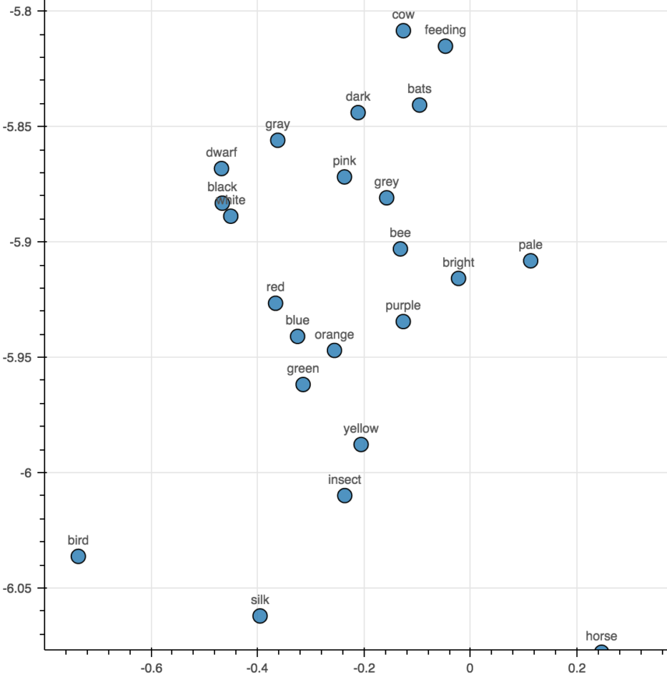
t-SNE

Slide 29
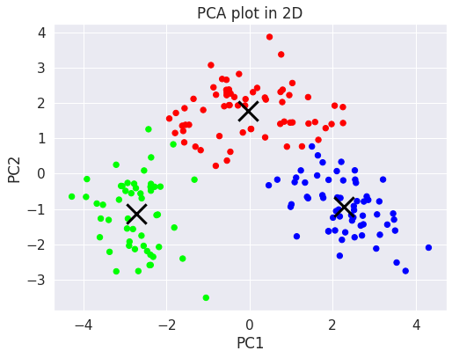
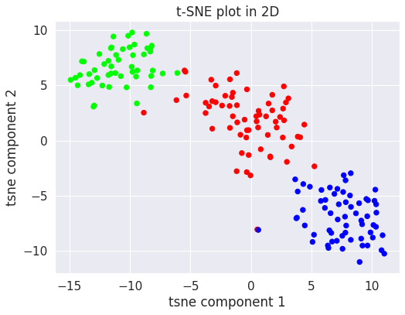
Diferencia entre t-sne y PCA
t-sne refleja en el espacio destino la probabilidad de que dos puntos estuvieran cercanos o lejanos en el espacio original, pero no cuánta distancia tenían
PCA refleja la distancia entre puntos en las componentes principales

Slide 30
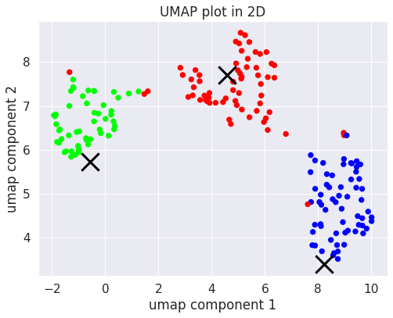
Diferencia entre t-sne y PCA
t-sne refleja en el espacio destino la probabilidad de que dos puntos estuvieran cercanos o lejanos en el espacio original, pero no cuánta distancia tenían
PCA refleja la distancia entre puntos en las componentes principales

Slide 31
Diferencia entre t-sne y PCA
t-sne refleja en el espacio destino la probabilidad de que dos puntos estuvieran cercanos o lejanos en el espacio original, pero no cuánta distancia tenían
PCA refleja la distancia entre puntos en las componentes principales
Para saber más: https://en.wikipedia.org/wiki/Dimensionality_reduction#Feature_projection
https://www.kaggle.com/code/samuelcortinhas/intro-to-pca-t-sne-umap

Slide 32
no linealidad: embeddings neuronales
entrenar una red neuronal
eliminar la capa de predicción
la capa anterior a la de predicción es el nuevo espacio
el camino hasta esa capa es el mecanismo de proyección
Notes:
Menos características → acercándonos a las causas latentes!

Slide 33
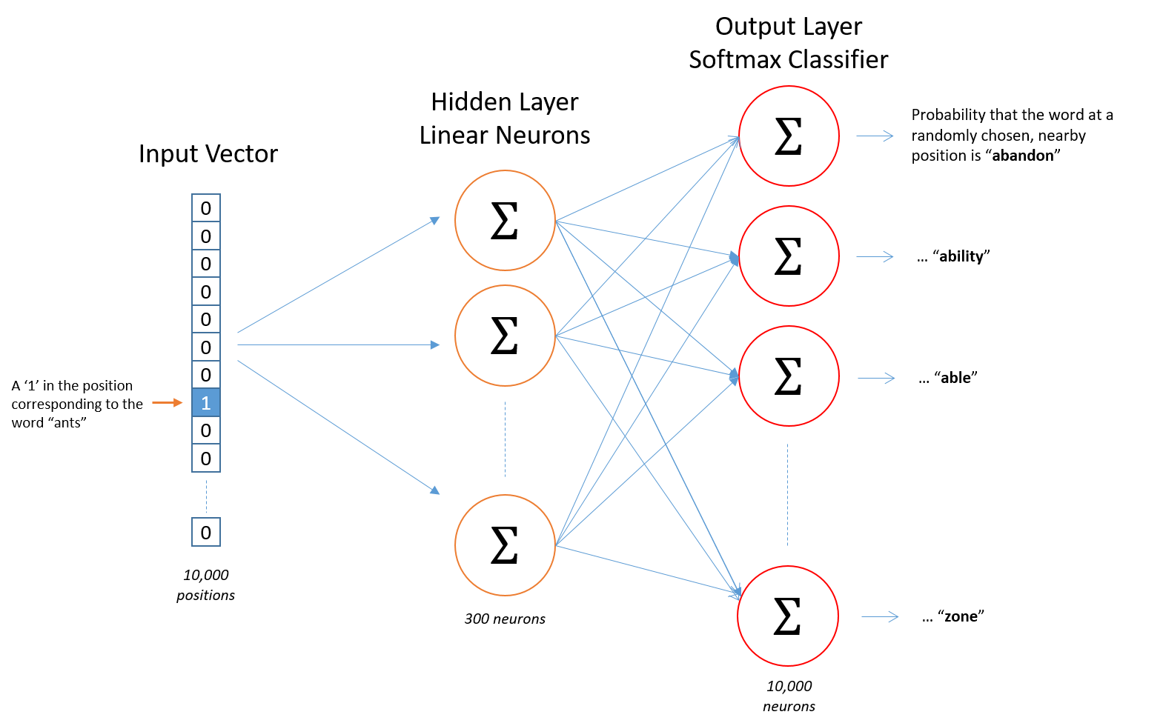
no linealidad: embeddings neuronales

Slide 34
no linealidad: embeddings neuronales

Slide 35
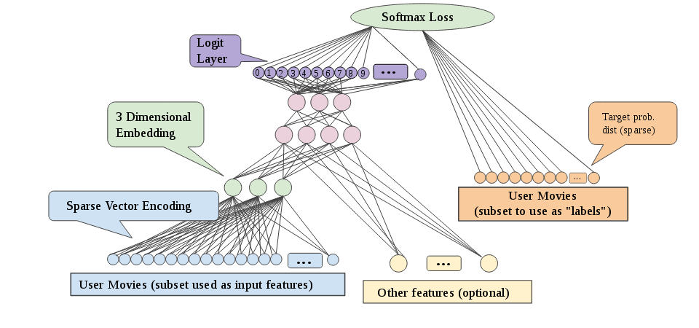
Tarea de pretexto para embeddings
recomendación de películas
https://developers.google.com/machine-learning/crash-course/embeddings/obtaining-embeddings

Slide 36
Tarea de pretexto para embeddings
recomendación de películas
https://developers.google.com/machine-learning/crash-course/embeddings/obtaining-embeddings

Slide 37
Tarea de pretexto para embeddings
recomendación de películas
https://developers.google.com/machine-learning/crash-course/embeddings/obtaining-embeddings

Slide 38
Embeddings neuronales
Entrenar una red neuronal con una tarea de pretexto para la que tenemos muchos ejemplos naturalmente
Predecir una palabra dado su contexto, o un contexto dada una palabra
Reconstruir una imagen
Eliminar la capa de predicción de la red
La capa anterior a la de predicción es la nueva caracterización de los objetos
Menos características → acercándonos a las causas latentes!
Se usa la red para convertir los objetos del espacio original al espacio de embeddings
Es relativamente barato de obtener
Ahora podemos caracterizar datos supervisados con información poblacional de grandes cantidades de datos no supervisados

Slide 39
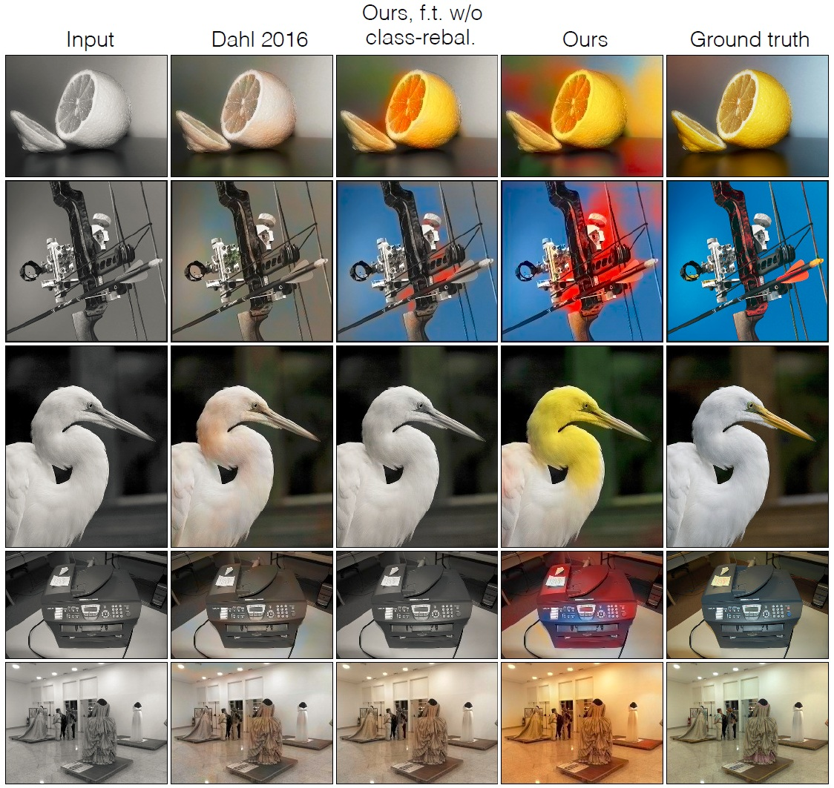
Tareas de pretexto
Notes:
obtener datos abundantes y que requieren poco o ningún esfuerzo de anotación humana para entrenar a los predictores en una tarea fácil que les da un mejor punto de partida para aprender tareas con menos ejemplos de entrenamiento

Slide 40
Tareas de pretexto
Notes:
obtener datos abundantes y que requieren poco o ningún esfuerzo de anotación humana para entrenar a los predictores en una tarea fácil que les da un mejor punto de partida para aprender tareas con menos ejemplos de entrenamiento

Slide 41
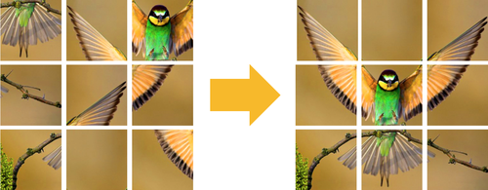
Tareas de pretexto
Notes:
obtener datos abundantes y que requieren poco o ningún esfuerzo de anotación humana para entrenar a los predictores en una tarea fácil que les da un mejor punto de partida para aprender tareas con menos ejemplos de entrenamiento

Slide 42
Tareas de pretexto
Notes:
obtener datos abundantes y que requieren poco o ningún esfuerzo de anotación humana para entrenar a los predictores en una tarea fácil que les da un mejor punto de partida para aprender tareas con menos ejemplos de entrenamiento

Slide 43
Tareas de pretexto
el gato come pescado
Notes:
obtener datos abundantes y que requieren poco o ningún esfuerzo de anotación humana para entrenar a los predictores en una tarea fácil que les da un mejor punto de partida para aprender tareas con menos ejemplos de entrenamiento

Slide 44
Tareas de pretexto
el gato come pescado
__ gato come pescado ?
el ____ come pescado ?
el gato ____ pescado ?
el gato come _______ ?
Notes:
obtener datos abundantes y que requieren poco o ningún esfuerzo de anotación humana para entrenar a los predictores en una tarea fácil que les da un mejor punto de partida para aprender tareas con menos ejemplos de entrenamiento

Slide 45
mejores representaciones
el gato come pescado
__ gato come pescado ? el
el ____ come pescado ? gato
el gato ____ pescado ? come
el gato come _______ ? pescado
Notes:
obtener datos abundantes y que requieren poco o ningún esfuerzo de anotación humana para entrenar a los predictores en una tarea fácil que les da un mejor punto de partida para aprender tareas con menos ejemplos de entrenamiento

Slide 46
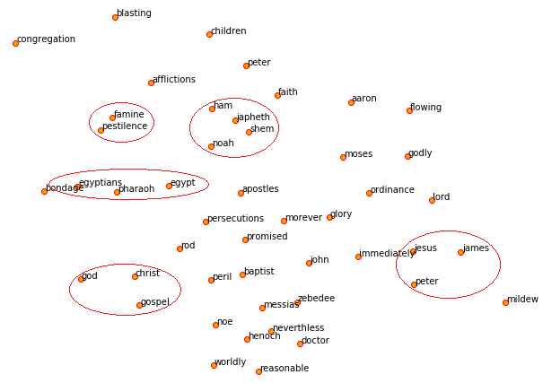
Tarea de pretexto para embeddings
semántica de las palabras

Slide 47
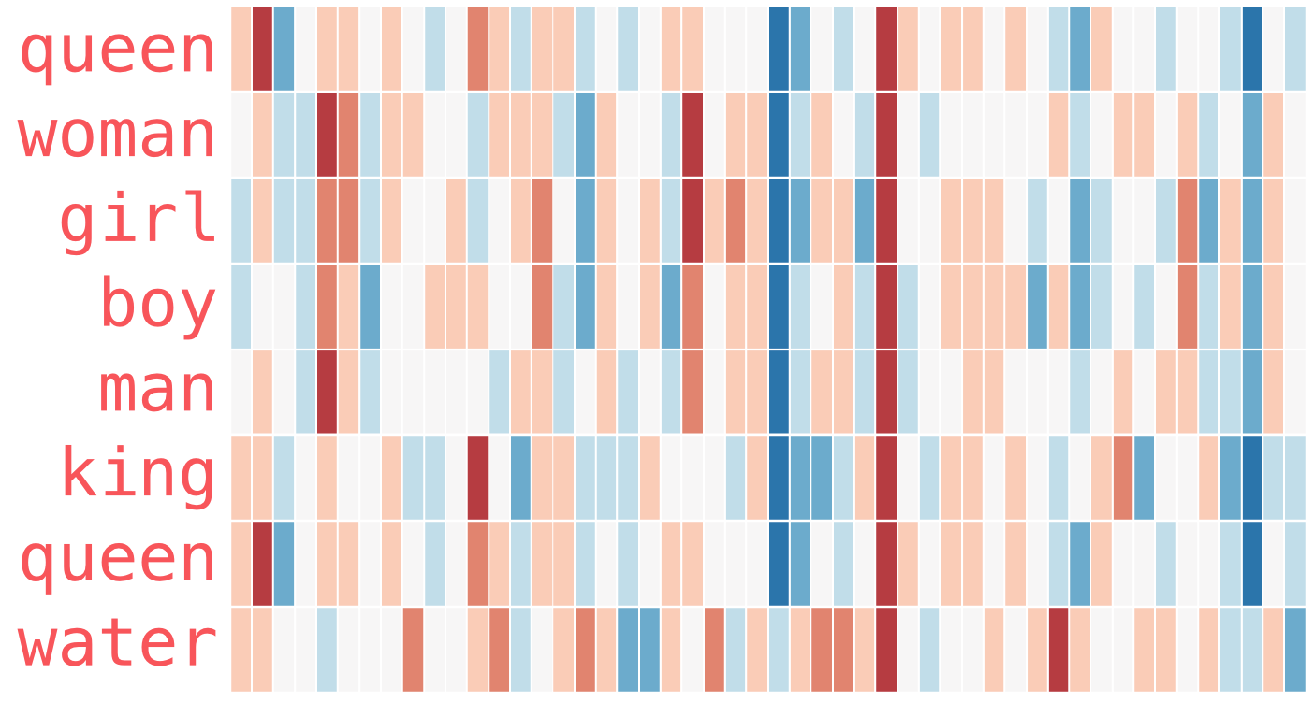
Nos acercamos a las causas latentes
http://jalammar.github.io/illustrated-word2vec/

Slide 48
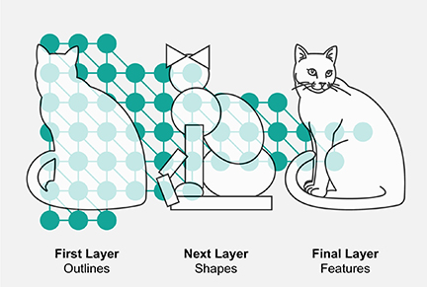
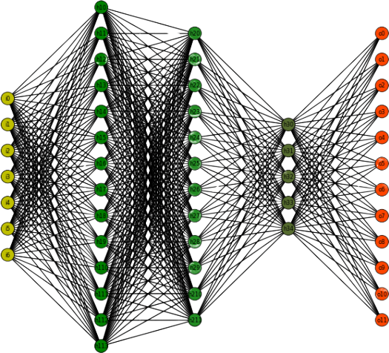
Perdemos interpretabilidad

Slide 49
Perdemos interpretabilidad

Slide 50
Embeddings neuronales
Gensim (word2vec, doc2vec, y toda la familia)
Fastext
Bert, GPT-2, GPT-3
T-sne
https://distill.pub/2016/misread-tsne/

